Slide 1
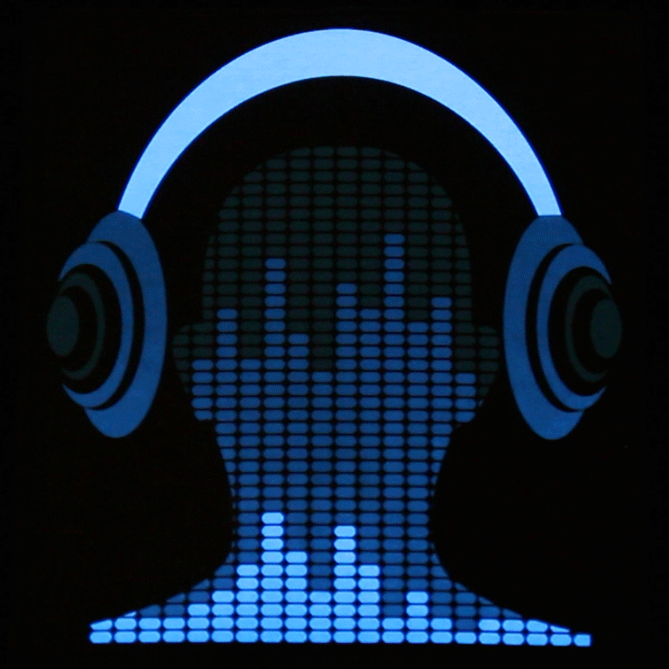
Окружная научно-практическая конференция школьников «Шаг в науку»
Исследовательская работа
«Физические аспекты наушников»
Выполнил:
учащийся 7 класса
Кухаренко Сергей
Мытищи 2018г.

Slide 2
Актуальность исследования
Говорят, что постоянное использование наушников, неизбежно ведёт к снижению слуха.
Проведённые мною наблюдения показали, что данная проблема актуальна и для нашего учреждения, так как основная часть обучающихся воспитанников используют наушники для прослушивания музыки очень часто, а воспитанники студенты даже спят с наушниками в ушах.
Мой интерес в подготовке данного исследовательского проекта вызван желанием узнать, как влияют наушники на слух человека и как сохранить хороший слух.

Slide 3
Цель: Обратить внимание воспитанников и сотрудников учреждения на проблему воздействия наушников на организм человека.
Задачи:
провести анкетирование среди обучающихся воспитанников и разных специалистов МБОУ МШМВ;
проанализировать научную литературу по проблеме исследования;
провести встречу с врачом - отоларингологом;
сделать выводы по результатам исследования;
разработать рекомендации для всех участников учебно-воспитательного процесса;
на групповых собраниях воспитанников-студентов, классных часах познакомить воспитанников и сотрудников с результатами исследования.

Slide 4
Основными техническими характеристиками являются:
частотный диапазон
чувствительность
сопротивление
максимальная мощность
уровень искажений в процентном соотношении.
Частотная характеристика.
Эта характеристика влияет на качество звука наушников. Наушники с большим диаметром мембраны имеют повышенное качество звучания. Среднее значение частотной характеристики 18 Гц — 20 000 Гц.

Slide 5
Чувствительность.
Чувствительность влияет на громкость звука в наушниках. Наушники - «вкладыши» с малым диаметром мембраны обладают маломощным магнитом.
Максимальная мощность.
Максимальная (паспортная) входная мощность обуславливает громкость звучания.
Уровень искажений.
Уровень искажений в наушниках измеряется в процентах. Чем меньше этот процент, тем лучше качество звучания.

Slide 6
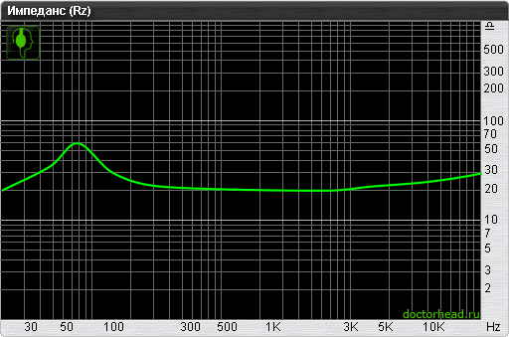
Сопротивление
Большинство наушников рассчитано на сопротивление в 32 Ома. Наушники с сопротивлением в 16 Ом имеют повышенную излучаемую акустическую мощность. Уменьшение акустической мощности увеличивает безопасность работы в наушниках.

Slide 7
Результаты анкетирования
Всего было опрошено 64 человека, из них:
воспитанников - 42
сотрудников - 22
Знают о влиянии наушников на слух человека 61%
из всех опрошенных.

Slide 8
Как по вашему мнению, использование наушников затрудняет общение между людьми?
Да ответили – 30 чел. (47%)
Не знаю – 5 чел. (8%)
Нет – 29 чел. (45%)
Знаете ли вы, что прослушивание музыки в наушниках может привести человека в затруднительную ситуацию, опасную для жизни?
Да ответили – 43 чел. (67%)
Не знаю – 4 чел. (6%)
Нет – 17 чел. (27%)

Slide 9
Когда и где вы используете наушники?
в общественном транспорте чел. | на улице во время прогулки чел. | для занятий спортом чел. | за компьютером чел. | во время сна чел. | везде чел.
52 | 52 | 33 | 47 | 8 | 28
Врач отоларинголог
ГБУЗ МО Мытищинской городской детской поликлиники № 3
Яшина Лариса Валентиновна
рассказала о том, что…

Slide 10
Регулярное использование большой громкости для того чтобы заглушить внешние громкие звуки (метро, реактивный самолёт, промышленные шумы) может привести к необратимым нарушениям слуха. Для шумных мест и метро старайтесь применять наушники с системой активного шумоподавления.
Использование наушников при занятиях спортом опасно. При интенсивной физической нагрузке кровь отливает от головы к нагружаемым конечностям, и уши становятся намного более уязвимыми для громкого звука. Риск получения акустической травмы увеличивается вдвое.
Увлечение компьютерными играми тоже не без опасно: играя, ребята надевают наушники, чтобы лучше слышать виртуальные выстрелы и взрывы, и тем самым подставляют под удар свой слух.

Slide 13
Исходя из целей и задач, поставленных мной в исследовательской работе я сделал следующие выводы:
При правильном использовании наушники совершенно безопасны и не могут привести к потере слуха, воспалению, потере интеллекта или сумасшествию.
Давайте своим ушам отдохнуть и время прослушивания музыки выбирайте от 40 до 60 мин, не больше.
Грамотно выбирайте марку наушников при покупке. Пользуйтесь закрытыми наушниками, позволяющими не достигать опасной громкости. Откажитесь от наушников-вкладышей, заменив их накладными.

Slide 14
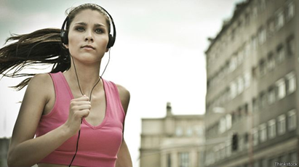
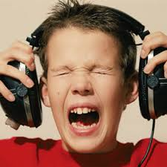
Не увеличивать громкость выше уровня более 70-80 % Общий принцип таков: чем меньше громкость, тем лучше.
Не занимайтесь спортом в наушниках.
Не продевайте провода под одежду: от них исходит радиоизлучение, которое оказывает вредное воздействие на организм, особенно при непосредственном контакте с телом.

Slide 15
После умственной работы, ни в коем случае, не слушайте громкую музыку (особенно рок), так как басы отрицательно влияют на уставший мозг, и часть новой информации теряется.
Не используйте наушники, когда вы переходите дорогу, вы можете не услышать сигнал транспортного средства.
Не засыпайте в наушниках, проигрывающих музыку.

Slide 16
Спасибо за внимание!!!

